Slide 1

Introducción Planificación Desarrollo del proyecto
Demo
Conclusiones Bibliografía
jUCAbox
Sergio Ruiz Piulestán
Ingeniería Informática
Universidad de Cádiz
26 de julio de 2017

Slide 2
Introducción Planificación Desarrollo del proyecto
Demo
Conclusiones Bibliografía
Índice
1
Introducción
2
Planificación
3
Desarrollo del proyecto
Demo
Conclusiones
Bibliografía

Slide 3
Introducción Planificación Desarrollo del proyecto
Demo
Conclusiones Bibliografía
Motivación Alcance
Introducción
1
Introducción
2
Planificación
3
Desarrollo del proyecto
Demo
Conclusiones
Bibliografía

Slide 4
Introducción Planificación Desarrollo del proyecto
Demo
Conclusiones Bibliografía
Motivación Alcance
Motivación
Motivación del proyecto
Conocer nuevos frameworks de desarrollo web.
Estudiar modelos de bases de datos no relacionales.
Realizar un sistema con flujo de datos con aplicaciones de terceros.
Aplicar los conocimientos adquiridos en las asignaturas de la Titulación de Ingeniería en Informática.

Slide 5






Introducción Planificación Desarrollo del proyecto
Demo
Conclusiones Bibliografía
Motivación Alcance
Alcance
Información general del proyecto – Situación actual
Herramienta para la gestión de las canción lugares con ambiente musical.
clientes
Encargado de la música
Solicita canción
Problemas
Dificultad acceso
Ambiente ruidoso
Distracción del trabajo
Falta de respuesta
Respuesta solicitud

Slide 6


Introducción Planificación Desarrollo del proyecto
Demo
Conclusiones Bibliografía
Motivación Alcance
Alcance
Información general del proyecto – Solución propuesta
Herramienta para la gestión de las canción lugares con ambiente musical.
clientes
Estudio de mercado
Trazabilidad de datos
Encargado de la música
Comunicación con clientes
Solicita
canción
Respuesta
solicitud
Conocer canciones del local
Comunicación con otros usuarios

Slide 7
Introducción Planificación Desarrollo del proyecto
Demo
Conclusiones Bibliografía
Metodología Calendario Costes
Aseguramiento de la Calidad
Planificación
1
Introducción
2
Planificación
3
Desarrollo del proyecto
Demo
Conclusiones
Bibliografía

Slide 8
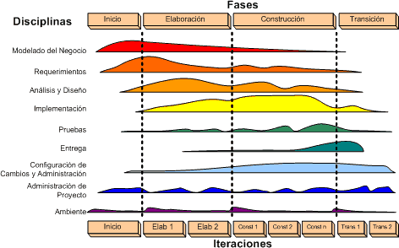
Introducción Planificación Desarrollo del proyecto
Demo
Conclusiones Bibliografía
Metodología Calendario Costes
Aseguramiento de la Calidad
Metodología
La metodología utilizada para la elaboración del proyecto se basa en el Racional Unified Process (RUP)
Inicio
Definición general del proyecto
Toma de requisitos.
Elaboración
Diseño y análisis.
Desarrollo
Implementación.
Transición
Pruebas e implantación.

Slide 9
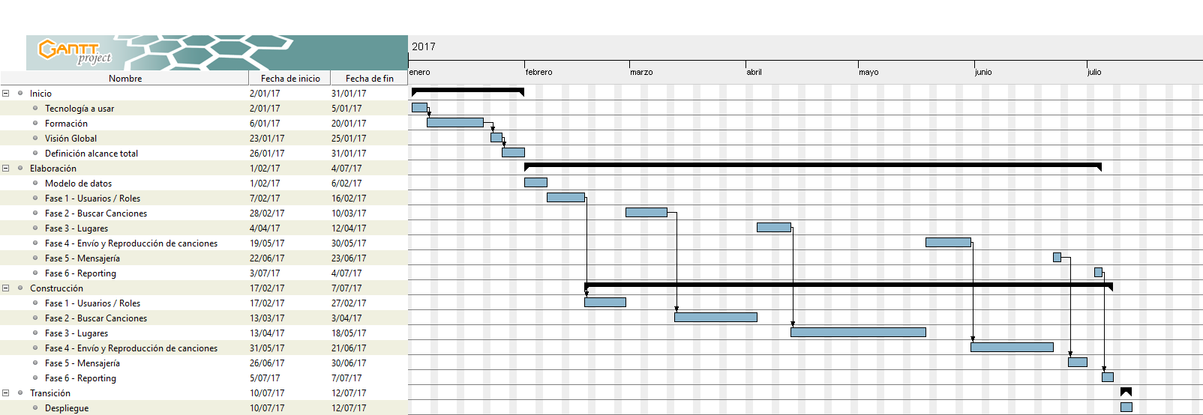
Introducción Planificación Desarrollo del proyecto
Demo
Conclusiones Bibliografía
Metodología Calendario Costes
Aseguramiento de la Calidad
Calendario: Diagramma de Gantt

Slide 10
Introducción Planificación Desarrollo del proyecto
Demo
Conclusiones Bibliografía
Metodología Calendario Costes
Aseguramiento de la Calidad
Costes
Estimación temporal

Slide 11
Introducción Planificación Desarrollo del proyecto
Demo
Conclusiones Bibliografía
Metodología Calendario Costes
Aseguramiento de la Calidad
Costes
Estimación coste
Coste desarrollo
Coste mantenimiento anual

Slide 12
Introducción Planificación Desarrollo del proyecto
Demo
Conclusiones Bibliografía
Requisitos Análisis Diseño
Implementación
Pruebas
Desarrollo del proyecto
1
Introducción
2
Planificación
3
Desarrollo del proyecto
Demo
Conclusiones
Bibliografía

Slide 13
Introducción Planificación Desarrollo del proyecto
Demo
Conclusiones Bibliografía
Requisitos Análisis Diseño
Implementación
Pruebas
Requisitos
Requisitos...

Slide 14
Introducción Planificación Desarrollo del proyecto
Demo
Conclusiones Bibliografía
Requisitos Análisis Diseño
Implementación
Pruebas
Análisis
Análisis...

Slide 15
Introducción Planificación Desarrollo del proyecto
Demo
Conclusiones Bibliografía
Requisitos Análisis Diseño
Implementación
Pruebas
Diseño
Diseño...

Slide 16
Introducción Planificación Desarrollo del proyecto
Demo
Conclusiones Bibliografía
Requisitos Análisis Diseño
Implementación
Pruebas
Implementación
Implementación...

Slide 17
Introducción Planificación Desarrollo del proyecto
Demo
Conclusiones Bibliografía
Requisitos Análisis Diseño
Implementación
Pruebas
Pruebas
Pruebas...

Slide 18
Introducción Planificación Desarrollo del proyecto
Demo
Conclusiones Bibliografía
Demo
1
Introducción
2
Planificación
3
Desarrollo del proyecto
Demo
Conclusiones
Bibliografía

Slide 19
Introducción Planificación Desarrollo del proyecto
Demo
Conclusiones Bibliografía
Demo
Presentación del software desarrollado
....
....
....
....

Slide 20
Introducción Planificación Desarrollo del proyecto
Demo
Conclusiones Bibliografía
Conclusiones
1
Introducción
2
Planificación
3
Desarrollo del proyecto
Demo
Conclusiones
Bibliografía

Slide 21
Introducción Planificación Desarrollo del proyecto
Demo
Conclusiones Bibliografía
Objetivos alcanzados
Los objetivos alcanzados han sido...
Objetivo...
....
....
....

Slide 22
Introducción Planificación Desarrollo del proyecto
Demo
Conclusiones Bibliografía
Lecciones aprendidas
Valoración...
Se ha aprendido...
Se ha realizado un buen trabajo de... Conceptos de ...

Slide 23
Introducción Planificación Desarrollo del proyecto
Demo
Conclusiones Bibliografía
Trabajo futuro
Indicar trabajos futuros...
Trabajo futuro 1...
....
....
....

Slide 24
Introducción Planificación Desarrollo del proyecto
Demo
Conclusiones Bibliografía
Agradecimientos
- ...

Slide 25
Introducción Planificación Desarrollo del proyecto
Demo
Conclusiones Bibliografía
Bibliografía
1
Introducción
2
Planificación
3
Desarrollo del proyecto
Demo
Conclusiones
Bibliografía

Slide 26
Introducción Planificación Desarrollo del proyecto
Demo
Conclusiones Bibliografía
Bibliografía
IBM. Business Process Execution Language for Web Services 1.1. 2003.
IBM-OASIS. Web Services Business Process Execution Language Version 2.0. OASIS Standard. abril 2007.

Slide 27
Gracias por su atención

